Slide 1
Опыт взаимодействия школьного уполномоченного по защите прав участников образовательного процесса с органами и учреждениями системы профилактики, правоохранительными органами.
Областная августовская конференция работников образования Костромской области «Приоритеты государственной политики в области образования, воспитания и социализации детей»
Скороспелова Ирина Николаевна,
уполномоченный по защите прав участников образовательного процесса

Slide 2
Уполномоченный по правам ребёнка в школе
Отвечает за защиту права ребёнка на:
жизнь и здоровье;
образование;
социальную помощь;
жизнь и воспитание в семье.
Руководствуется в своей деятельности тремя принципами:
наилучшие интересы ребёнка;
равенство прав всех детей;
равенство прав и обязанностей родителей в отношении ребёнка.

Slide 3
Web-страница Уполномоченного на сайте школы

Slide 4
школьный уполномоченный по правам ребенка
КДН
ПДН
Духовно просветительский центр "Кострома"
Центр социальной помощи семье и детям
Общественный пункт охраны порядка
Органы опеки и попечительства
Управление ФСНК России по Костромской области
центр социальной реабилитации несовершеннолетних

Slide 6
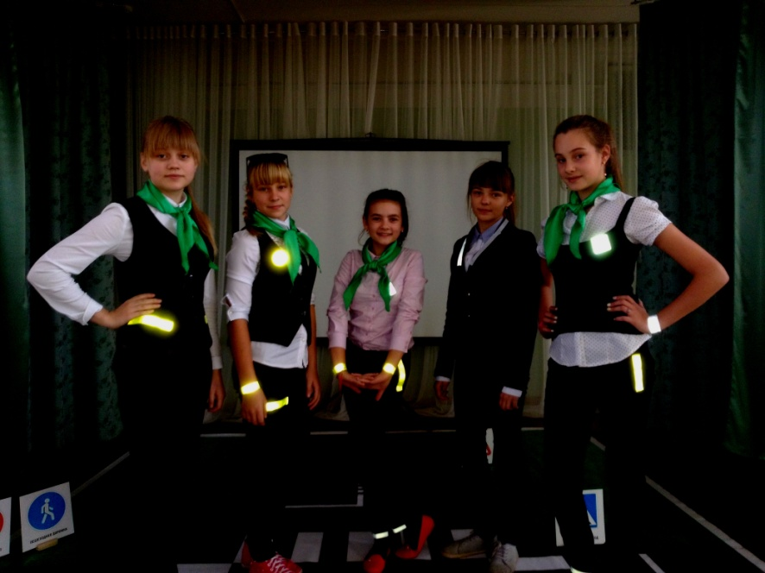
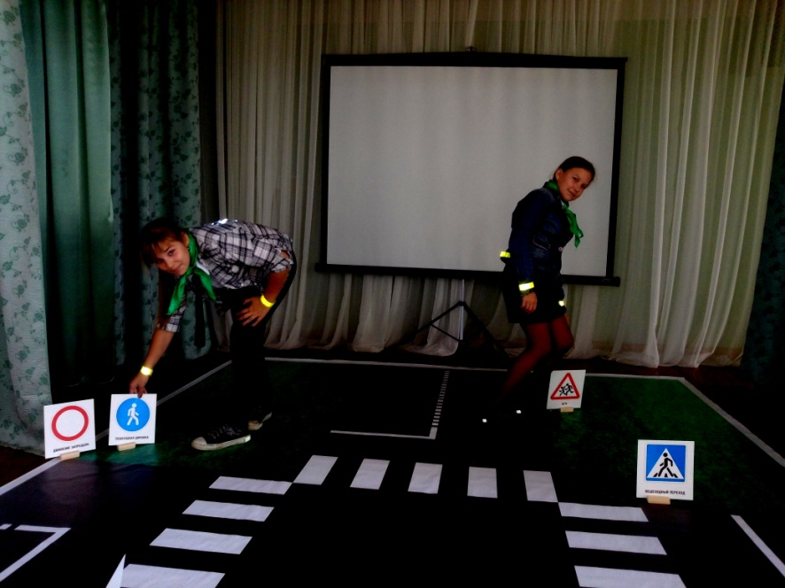
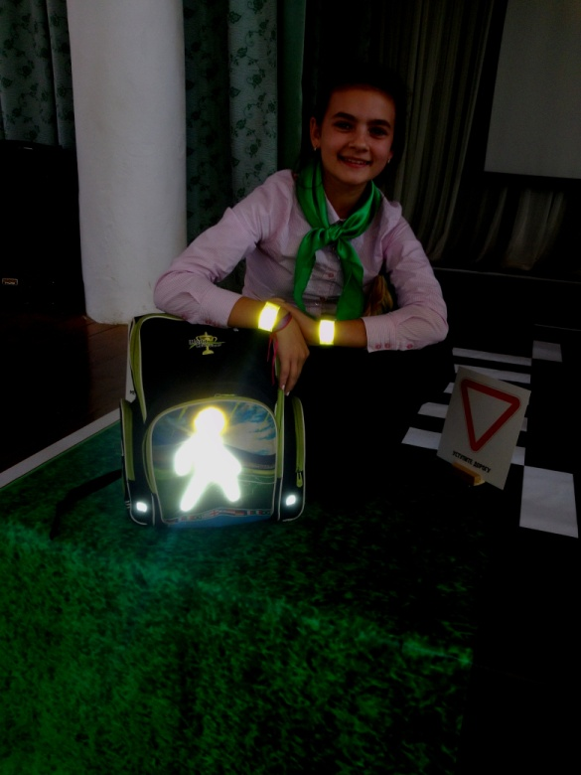
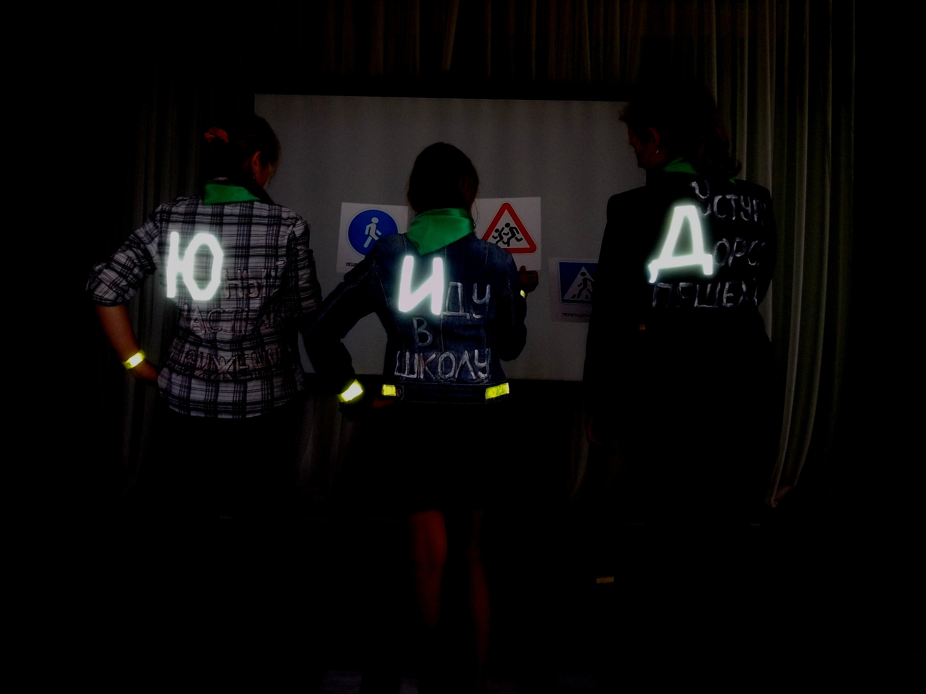

Slide 7
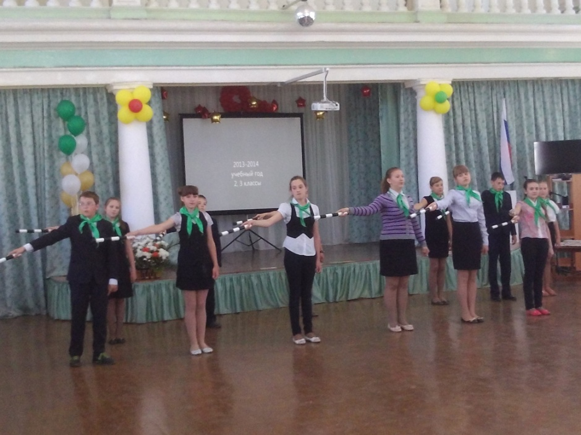

Slide 9
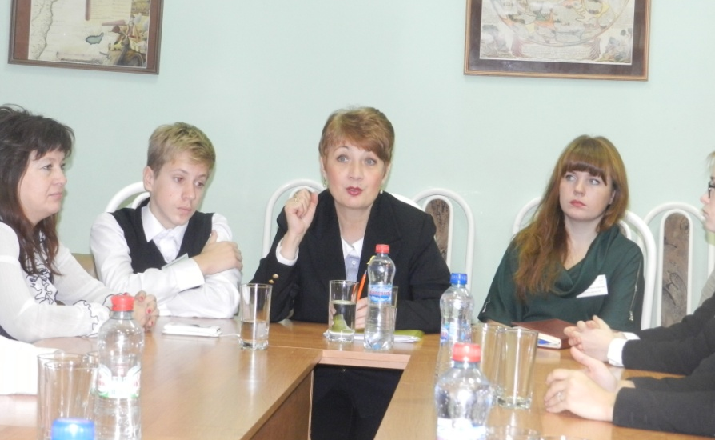
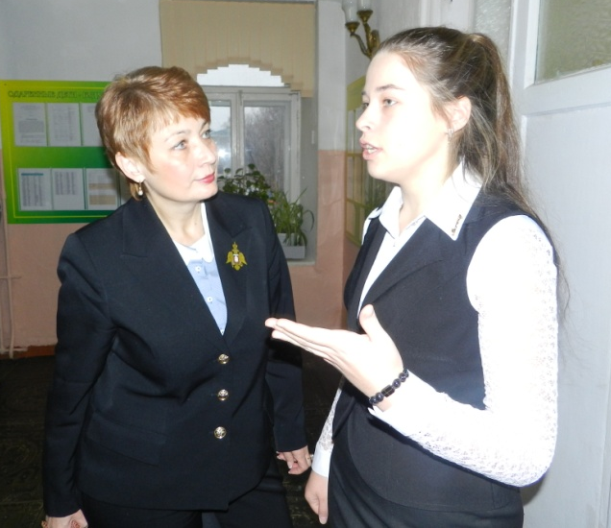
«Каждый ребенок имеет право на счастье, и мы готовы этот право защищать»
Н. В. Шадричева

